Slide 1
과제 2주차

Slide 2
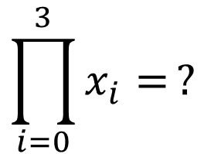

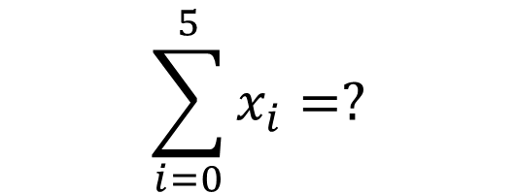



수학 용어 (? 작성)
x=[1,3,7,6,4,5,9,4,4,3]
$$\sum_{i=0}^{5}{x_{i}}=?$$
26
?
6
$$argmax x_{i}$$
$$i$$
?
$$argmin x_{i}$$
$$\prod_{i=0}^{3}{x_{i}=}?$$
$$i$$
126
0

Slide 3
텐서
(2,4) shape를 가지고 임의의 값으로 채워진 float 데이터 타입인 tensor x를 생성하는 code를 작성하시오.
아래 텐서의 shape은?
5) 아래 텐서의 shape은?
print(x.dim())은?
[ [1 2 3 5] ]
x=[ [ [ 0, 1, 2],
[ 4, 5, 6],
[ 8, 9, 10] ],
[ [12, 13, 14],
[16 ,17 ,18],
[20 ,21 ,22] ] ]
(4,)
3) 아래 텐서의 shape은?
[ [1] , [3] ]
(2,1)
4) 아래 텐서의 shape은?
[ [ [ 0],
[ 4],
[ 8] ],
[ [12],
[16],
[20] ] ]
(2,3,1)
(2,3,3)
3

Slide 4
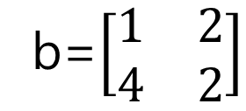
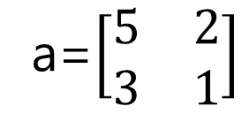

Tensor 연산
a=$\left[\begin{matrix}5 & 2 \\ 3 & 1\end{matrix}\right]$
b=$\left[\begin{matrix}1 & 2 \\ 4 & 2\end{matrix}\right]$
a = torch.FloatTensor([[5, 2],
[3, 1]])
b = torch.FloatTensor([[1, 2],
[4, 2]])
텐서(행렬)
a != b 는?
$$a^{b}$$
a ** b 는?
[[False,True],
[False, False]]
[[5,4],
[81, 1]]
print(a.mul(b))
print(a)의 결과는?
print(a.mul_(b))
print(a)의 결과는?
[[5,4],
[12, 2]]
[[5,4],
[12, 2]]
[[5,2],
[3, 1]]
[[5,4],
[12, 2]]

Slide 5
연산
x = torch.FloatTensor([[7, 3],
[8, 2]])
x = torch.FloatTensor([[7, 3],
[9, 3]])
y = torch.FloatTensor([4,2])
z = x + y
print(z) ?
print(x.sum()) ?
print(x.mean()) ?
(20.)
(5)
print(x.sum(dim=0)) ?
print(x.sum(dim=-1)) ?
[15.,5.]
[[11.,5],[13.,5.]]
[10.,10.]
김기현의 딥러닝 부트 캠프, 한빛 미디어

Slide 6
수고하셨습니다
jhmin@inhatc.ac.kr

